Slide 1
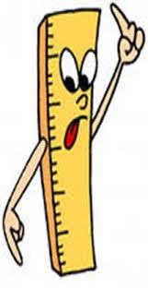
Метод проектов на уроке математики в 3 Г классе.
Учитель начальных классов
МБОУ «Средняя школа №3»
Шамаева Ольга Радионовна

Slide 2
3 класс «Школа России»

Slide 3
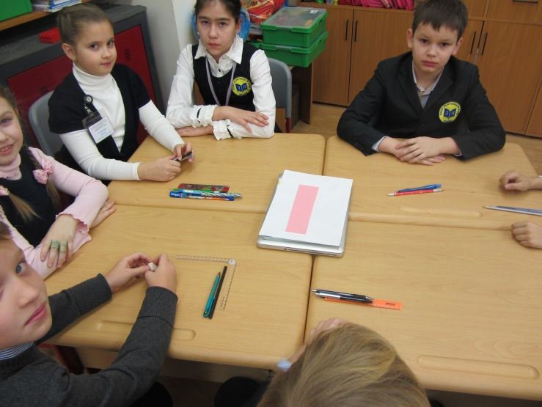
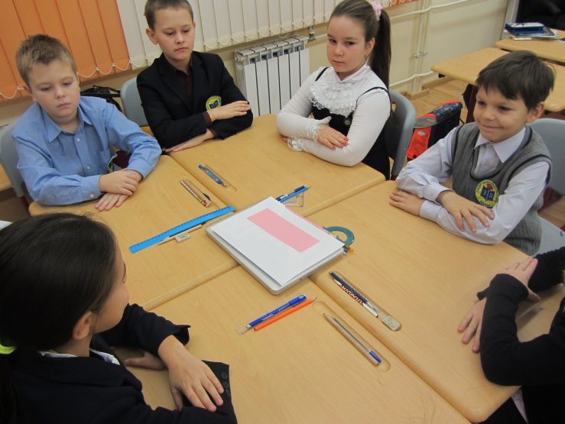
Группы готовы к работе.

Slide 4
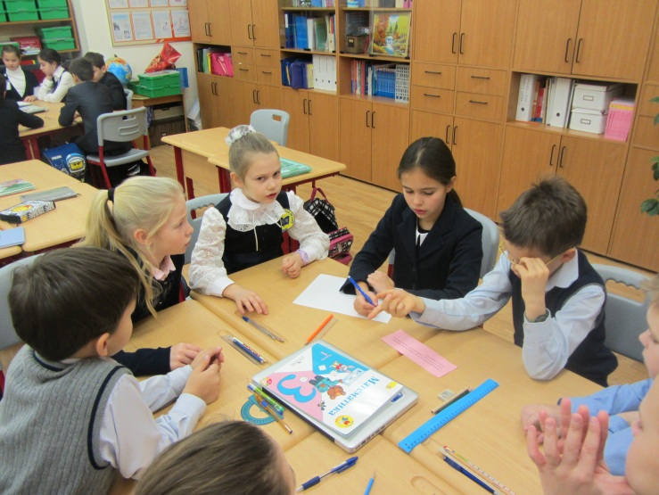
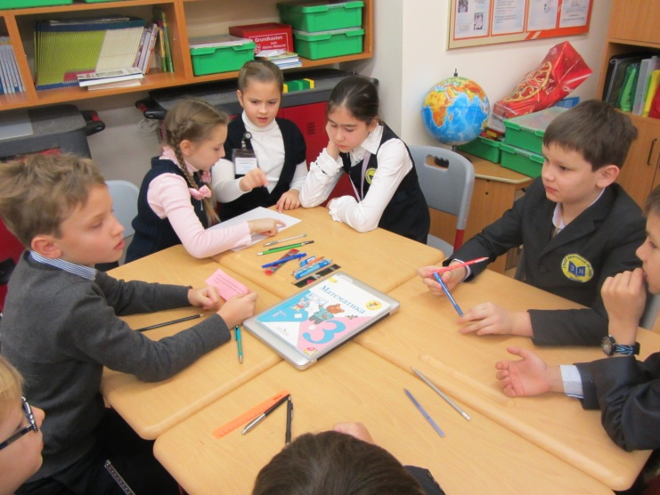
Обсуждаем решение задачи.

Slide 5
1 группа
Лодка проплыла 12 км за 2 часа. Сколько времени понадобится, чтобы проплыть 60 км, двигаясь с той же скоростью?
2 группа
Рабочий изготовил 12 деталей за 2 дня. Сколько дней потребуется мастеру, чтобы изготовить 60 деталей, работая с той же производительностью?
3 группа
Мама заплатила 12 рублей за 2 карандаша. Сколько карандашей по той же цене сможет купить мама на 60 рублей?

Slide 6
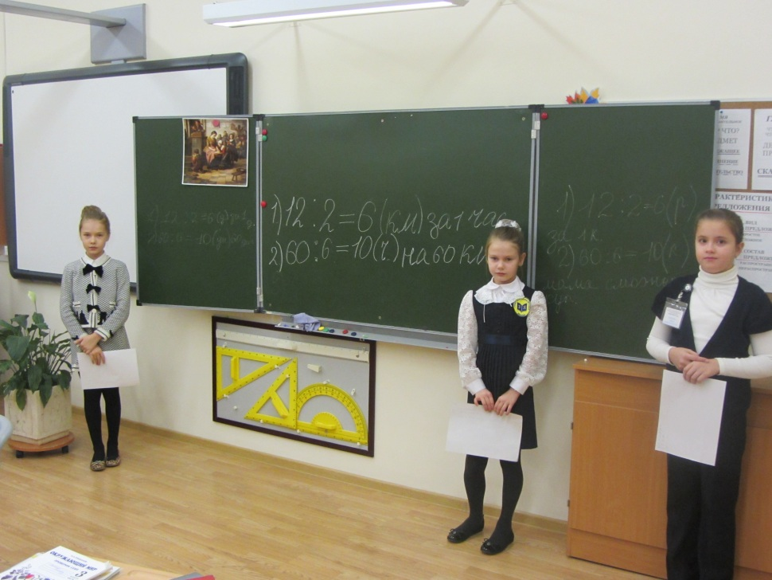
Задачи решены!

Slide 7
1 группа
12 : 2 = 6 (км) за 1 час
60 : 6 = 10 (ч)
Ответ: понадобится 10 часов.
2 группа
12 : 2 = 6 (дет.) за 1 день
60 : 6 = 10 (дн.)
Ответ: потребуется 10 дней.
3 группа
12 : 2 = 6 (руб.) за 1 карандаш
60 : 6 = 10 (кар.)
Ответ: мама купит 10 карандашей.

Slide 8
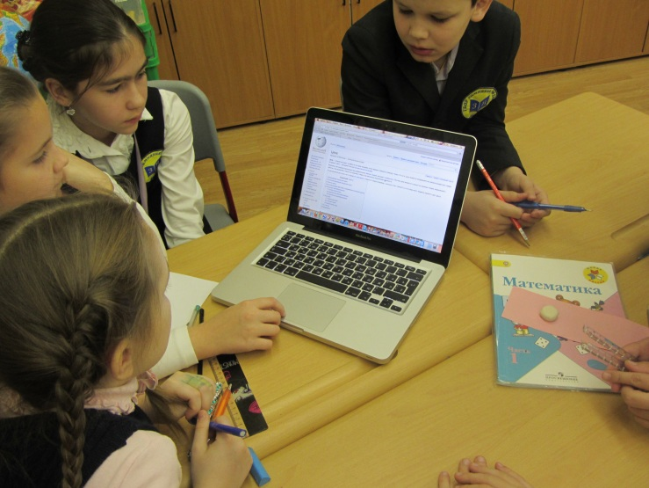
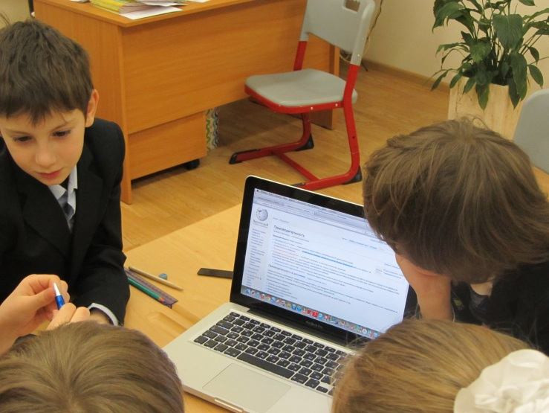
Поиск нужной информации.

Slide 9
1 группа
СКОРОСТЬ – расстояние, пройденное за единицу времени.
2 группа
ПРОИЗВОДИТЕЛЬНОСТЬ – количество продукции, произведенное за единицу времени.
3 группа
ЦЕНА – количество денег за единицу купленного товара.

Slide 10
1 группа Скорость - 6 км\ч
\_______\________\ \_6_\_6_\____________\
12 км 60 км
2 группа Произво-ть – 6 дет\ч
\________\________\ \_6_\_6_\___________\
12 деталей 60 деталей
3 группа Цена – 6 руб.\каранд.
\________\________\ \_6_\_6_\___________\
12 рублей 60 рублей

Slide 11
СКОРОСТЬ ПРОИЗВО – ТЬ ЦЕНА | КОЛИЧЕСТВО ВРЕМЕНИ (ЧАС) КОЛИЧЕСТВО ВРЕМЕНИ (ДЕНЬ) КОЛИЧЕСТВО КАРАНДАШЕЙ | ВСЕГО КМ (РАССТОЯНИЕ) ВСЕГО ДЕТАЛЕЙ ВСЕГО РУБЛЕЙ
? | 2 | 12
ОДИНАКОВАЯ | ? | 60

